Slide 2
chemické vs. mechanické trávenie?
Zložitejšia TS – mäsožravce / bylinožravce?
Ktorá trieda stavovcov má HRVOĽ?
Čo je to KLOAKA?

Slide 3



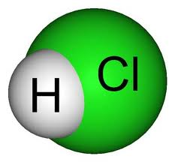
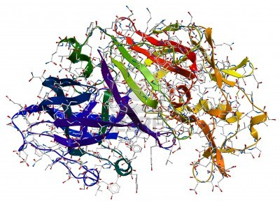
TRÁVIACA SÚSTAVA
Gymnázium, SNP 1, 056 01 Gelnica Web: www.gymgl.sk |  | KĽÚČ K INOVATÍVNEMU VZDELÁVANIU ITMS kód projektu: 26110130703

Slide 4
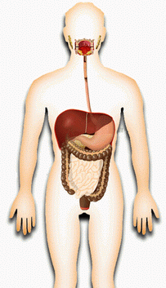
VÝZNAM: ???
Časti:

Slide 5
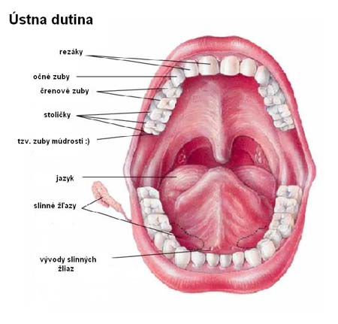
1. Ústna dutina

Slide 6
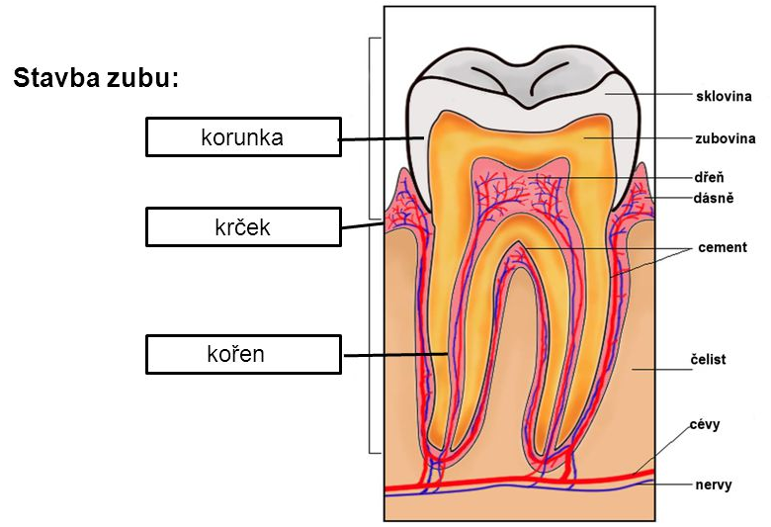
Zuby

Slide 7
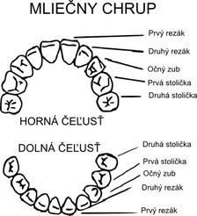
Mliečny chrup
i2 , c, m2

Slide 8
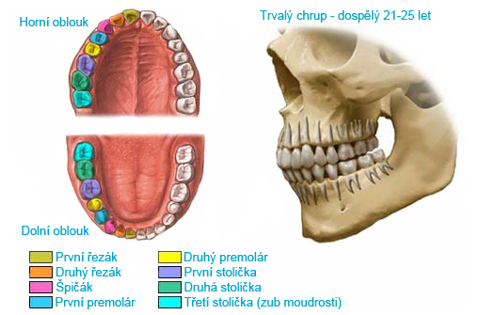
Trvalý chrup

Slide 9
Hltan, pažerák

Slide 10
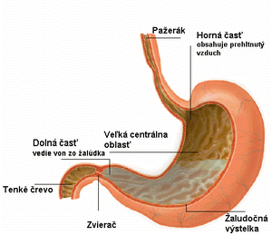
ŽALÚDOK

Slide 11
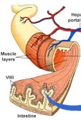
TENKÉ ČREVO

Slide 12
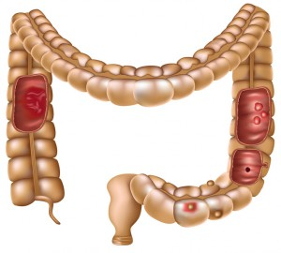
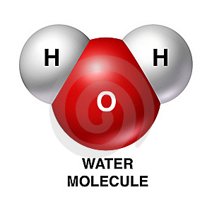
HRUBÉ ČREVO
B
A
K
T
É
R
I
E
soli
Sterkobilín + urobilín

Slide 13
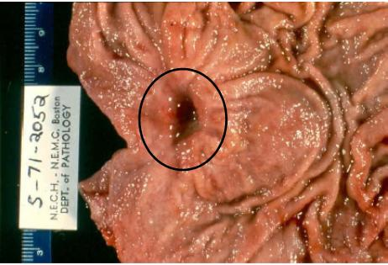
CHOROBY TRÁVIACEJ SÚSTAVY
PEPTICKÝ VRED

Slide 14
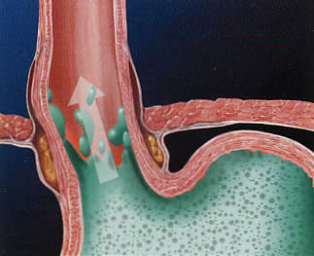
Gastroezofágová refluxová choroba – GER – (reflux)

Slide 15
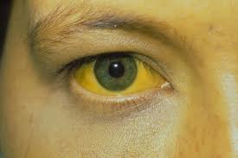
HEPATITÍDA

Slide 16
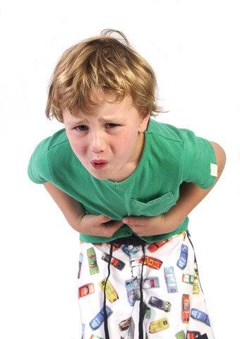
ZÁPAL SLEPÉHO ČREVA

Slide 17
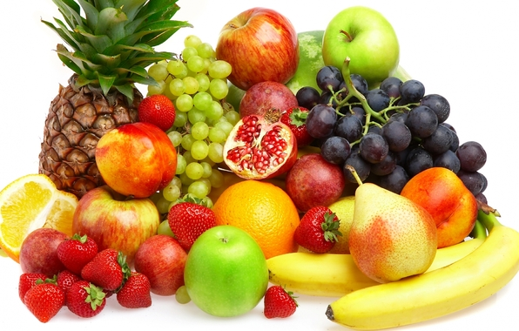
VÝŽIVA:

Slide 18
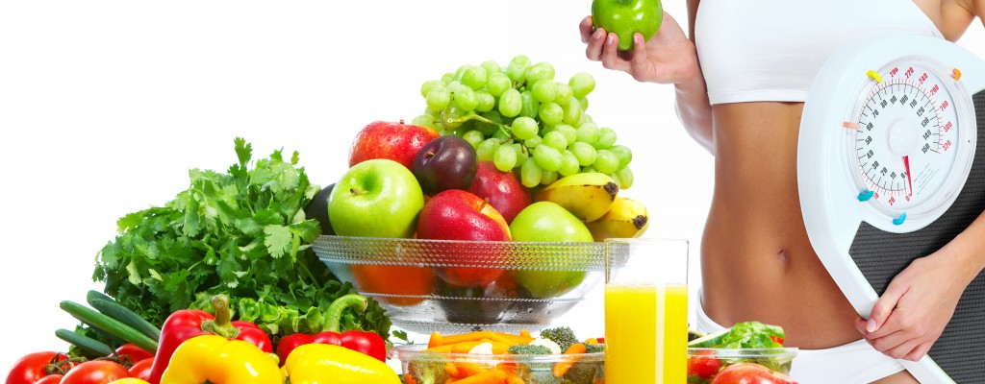
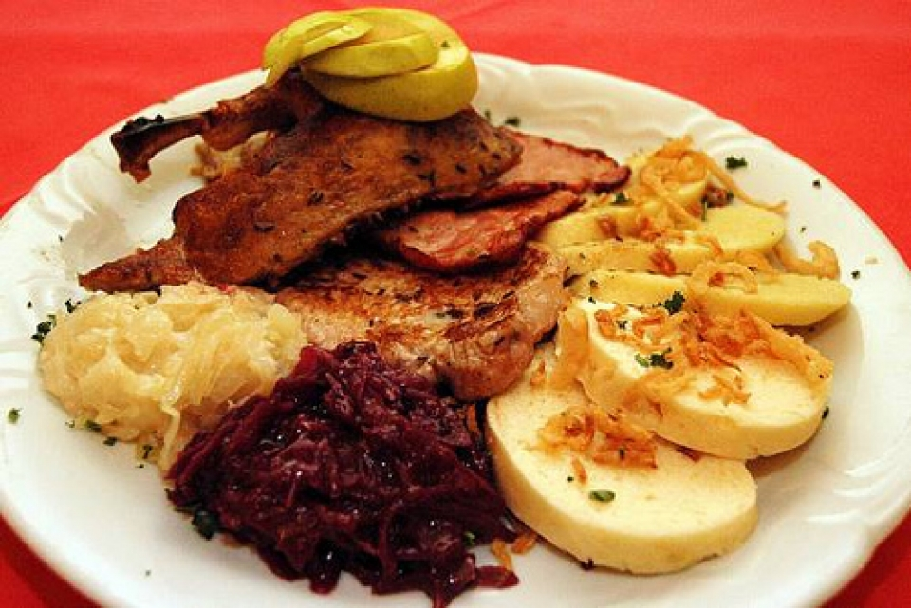
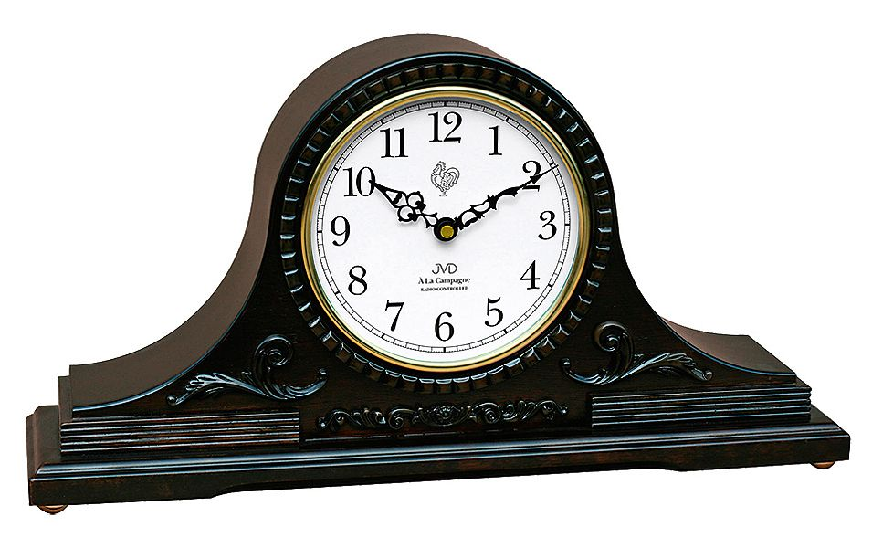
Zásady správnej výživy

